Slide 1


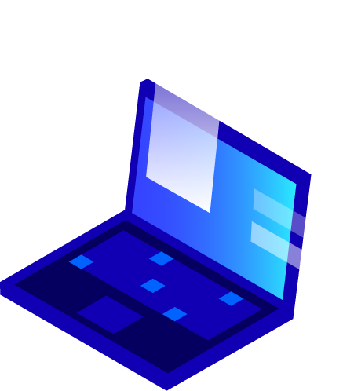


SEJARAH DAN PERKEMBANGAN KOMPUTER

Slide 2
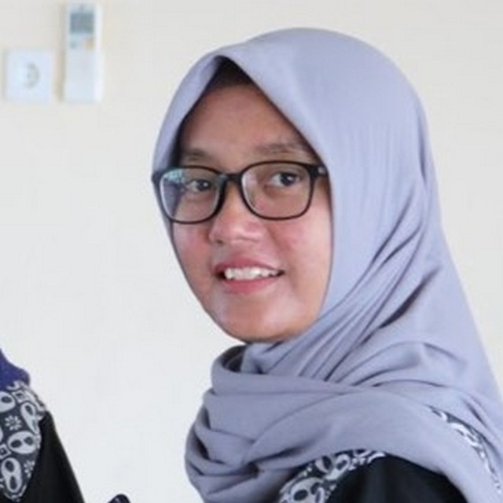
SISTEM & TEKNOLOGI INFORMASI
DOSEN PENGAMPU :
Yisti Vita Via, ST, M.Kom

Slide 3
Nama Kelompok :
1. Bayu Samudera (20081010048)
2. Yogie Wilvren Saragih (20081010050)
3. Mia Duwi Umiati (20081010063)
4. Mohammad Syarifuz Zaim (20081010081)

Slide 4



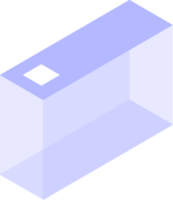

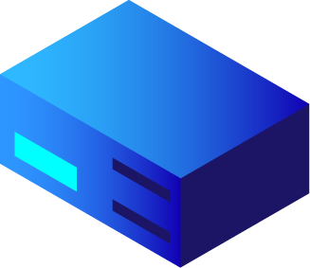

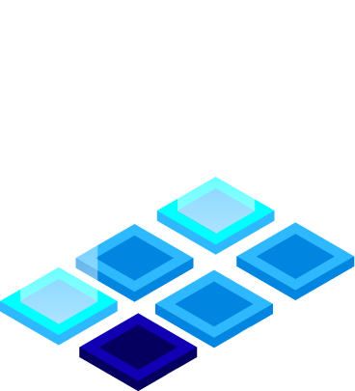

KOMPUTER ITU APA SIH?

Slide 5
Definisi
Seperangkat elektronik yang mampu melakukan serangkaian tugas. Menerima input, kemudian diproses sesuai dengan perintah atau instruksi yang diberikan dan menghasilkan output yang dikeluarkan berupa informasi.

Slide 6
Sejarah Terciptanya Komputer (Sebelum 1940)
Komputer Klasik
Kalkulator Digital
Mesin Analitik
Abacus
kalakulator Analog
Komputer Digital

Slide 7
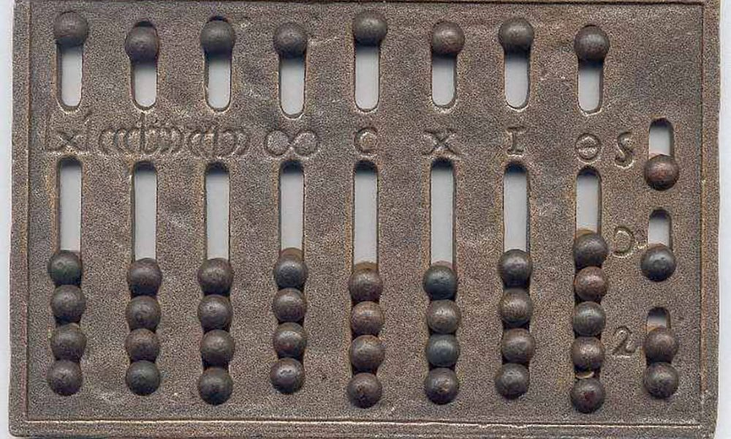
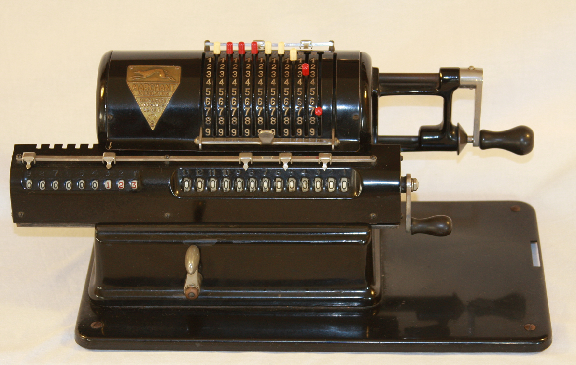
1. Munculnya Prekursor komputer
Komputer tercipta karena adanya kalkulasi dan awal kalkulasi adalah abacus, sejak sekitar abad ke 13
Pada tahun 1623, Wilhelm Schickard menemukan kalkulator digital

Slide 8
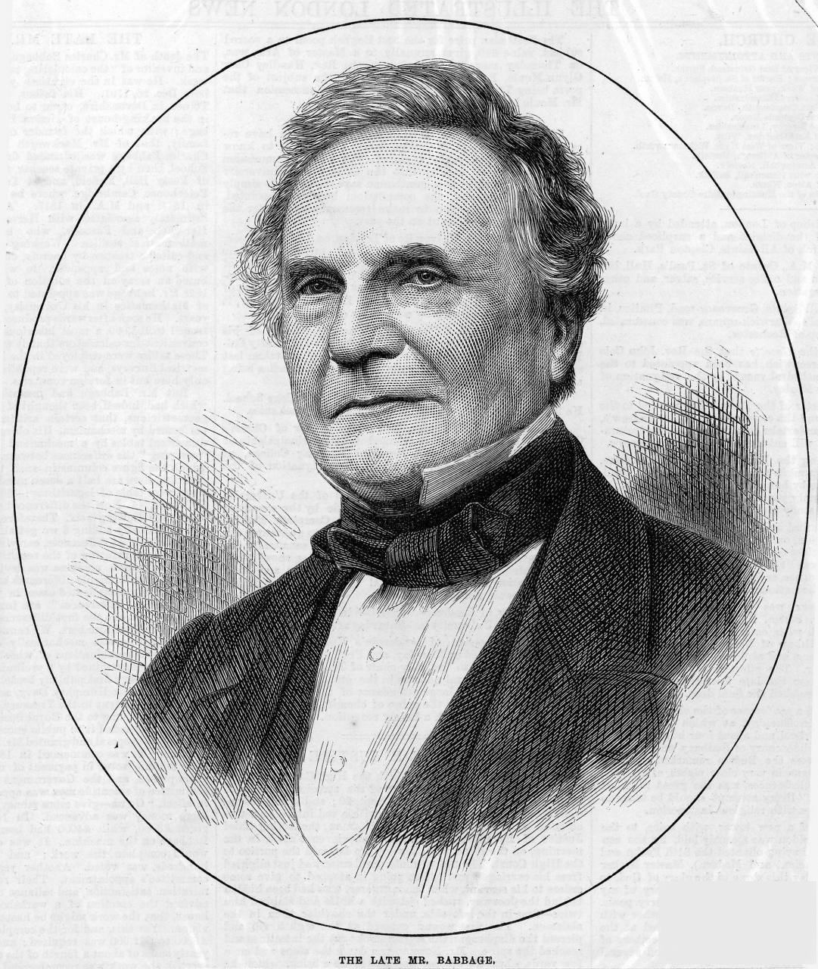
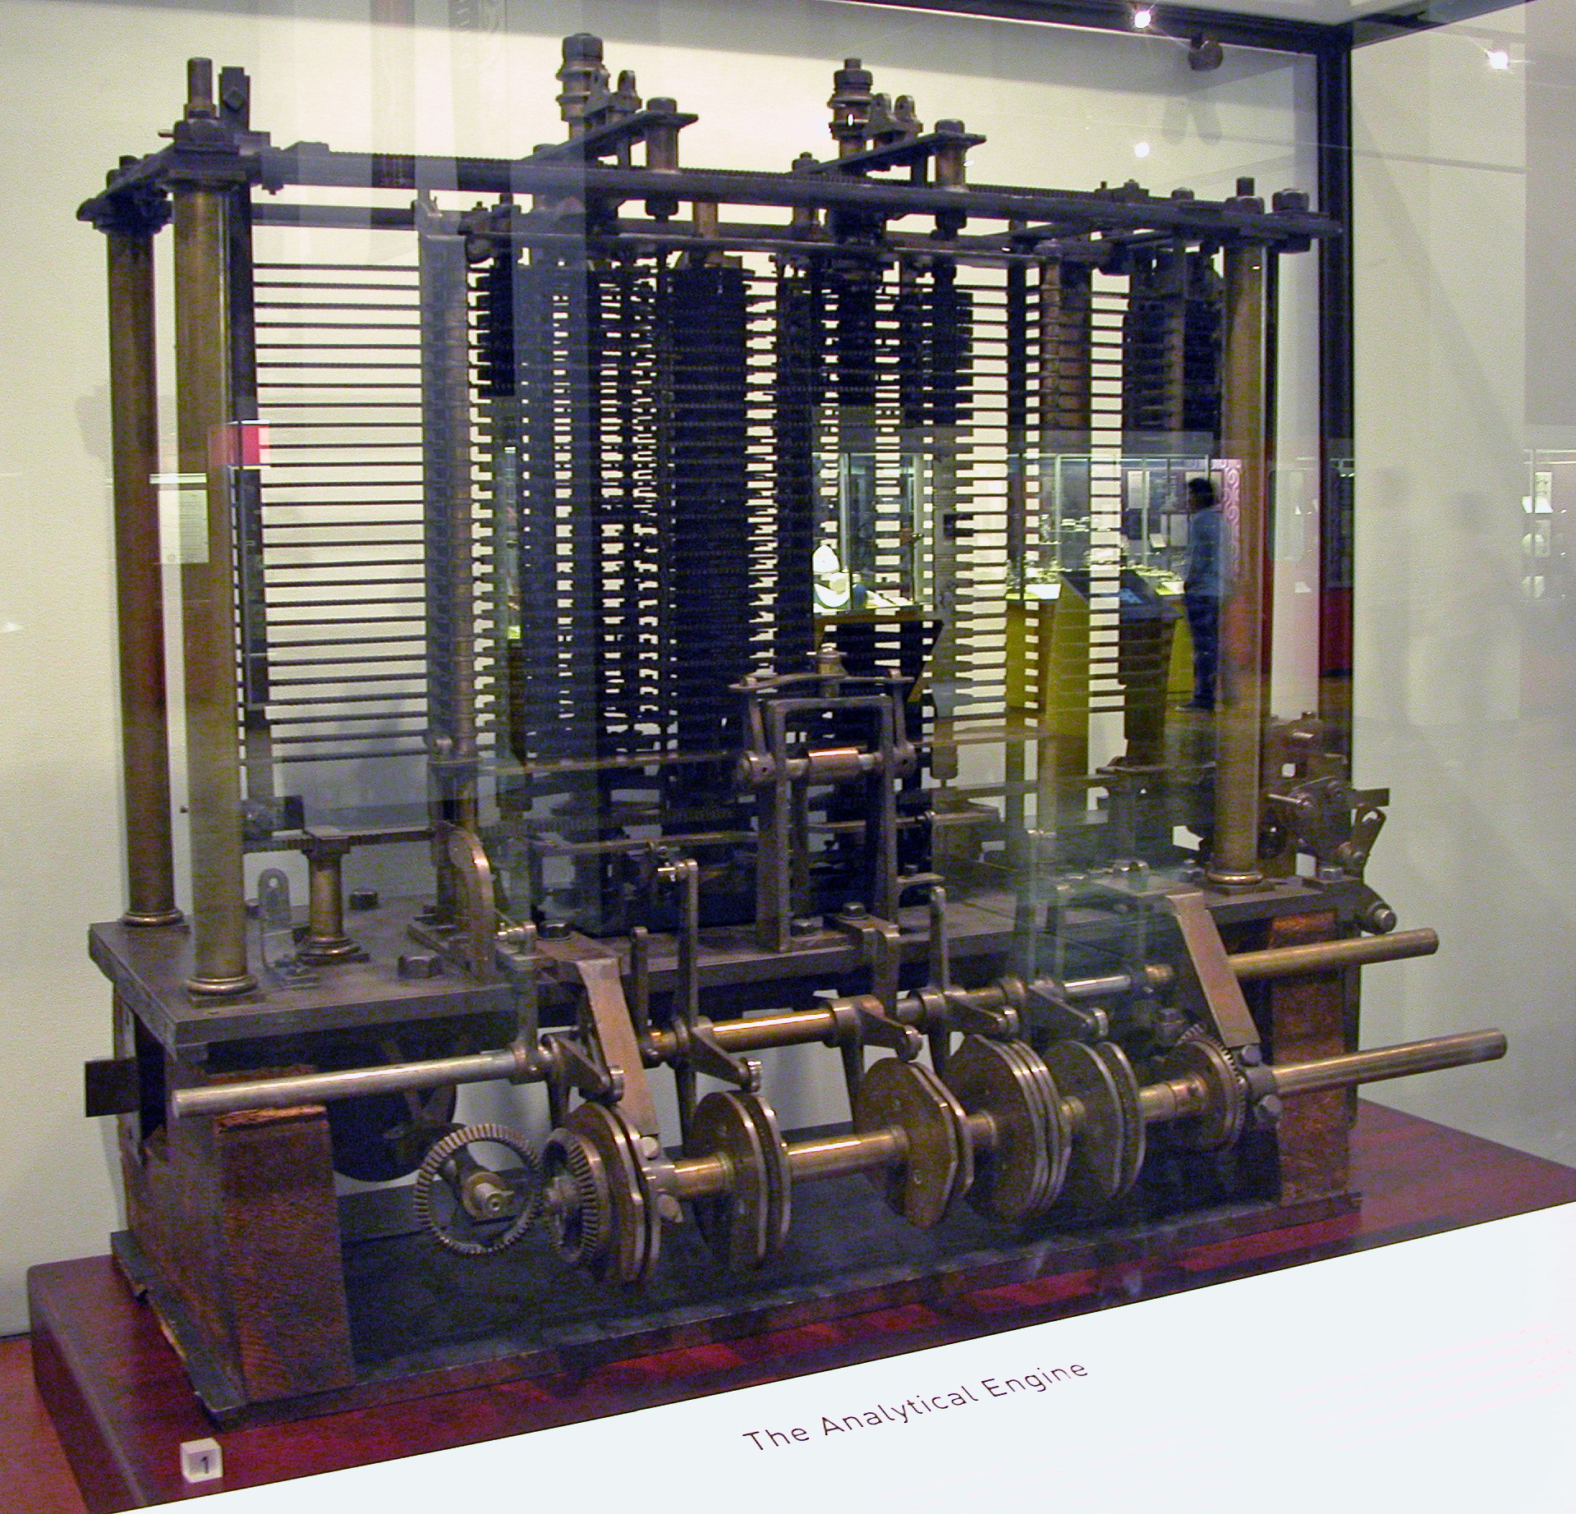
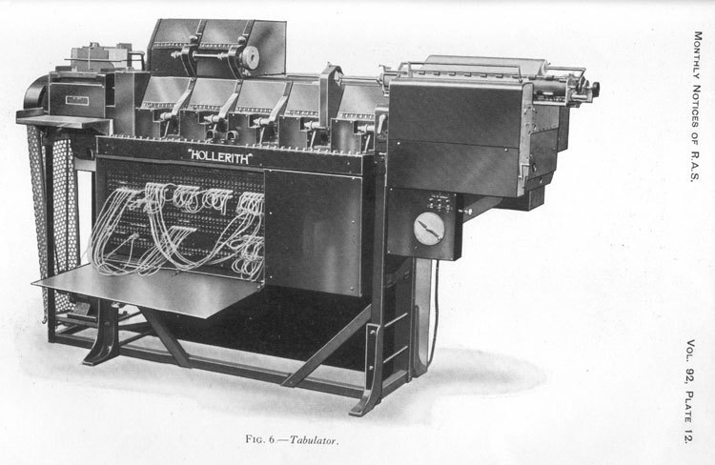
2. Komputer Pertama di Dunia
Charles Babbage, seorang matematikawan dan penemu dari Inggris.
Di tahun 1833, menciptakan mesin analitik
Menciptakan mesin otomatis komputer digital (untuk menyimpan, membaca, mengolah dan mencetak)

Slide 9
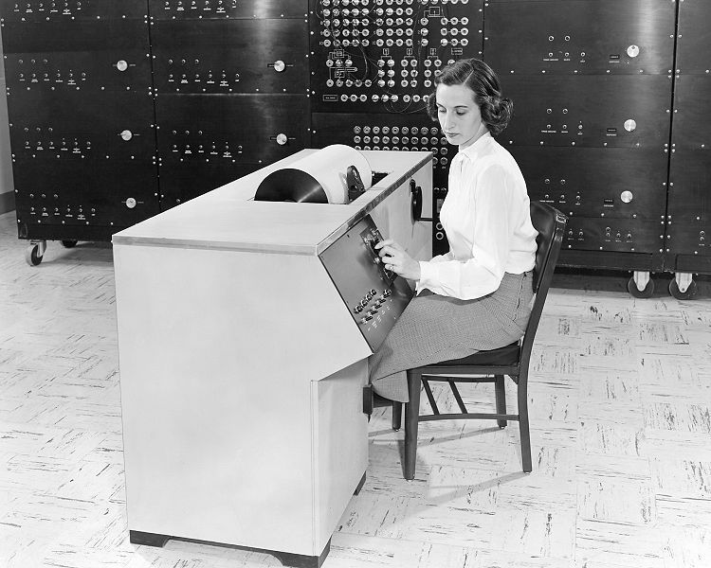
3. Perkembangan Komputer setelah Perang Dunia II
Pada saat perang, banyak dana dikucurkan untuk melakukan penelitian besar demi memenangkan perang, hingga akhirnya terciptanya otak besar dari komputer yang menjadi komputer klasik (menyimpan program)
9

Slide 10
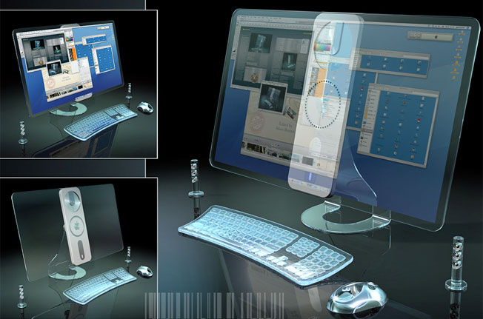
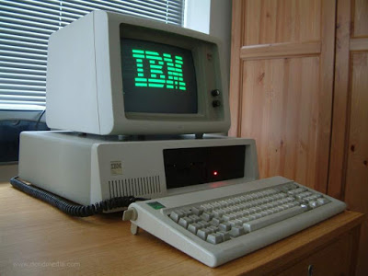
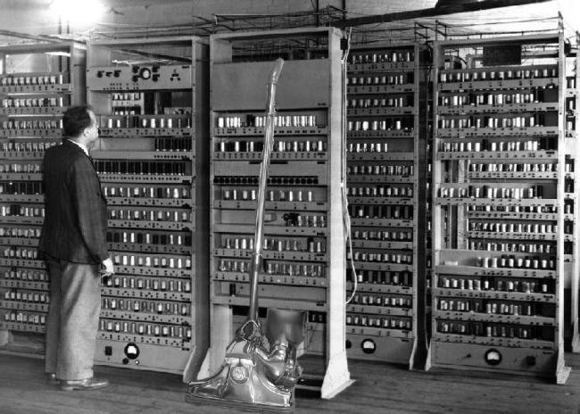
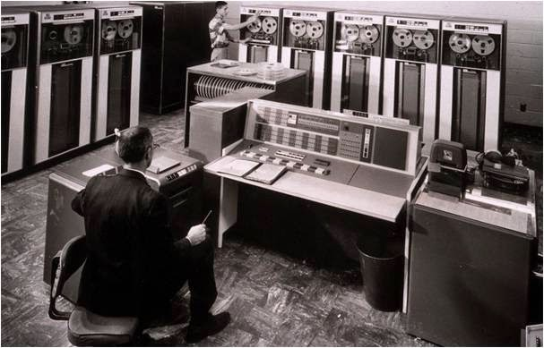
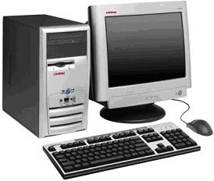
DIAGRAM ALIR PERKEMBANGAN KOMPUTER (SETELAH 1940)
(1946-1959) (1959-1965) (1965-1971) (1971- Now) (Now-Future)
10

Slide 11

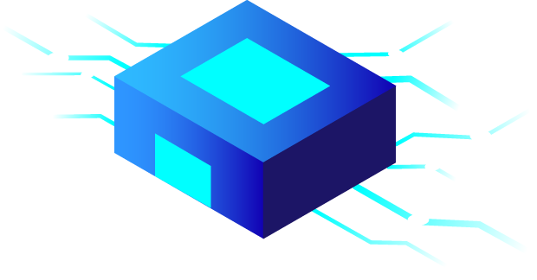
1. Tabung Vakum (1946-1959)
Fakta – Fakta :
Tabung vakum (Komponen utama).
Berat hampir 30 ton.
Daya listrik besar.
Menggunakan bahasa mesin.
Inputnya menggunakan sebuah pita kertas dan punched card.
Output berupa printer.
Harga sekitar 1 juta dollar.
Ciri – Ciri :
Proses kurang cepat
Suhunya cepat panas
Ukuran hardware sangat besar
Daya simpannya kecil

Slide 12
2. Generasi Transitor (1959 – 1965)
Fakta – Fakta :
Menggunakan bahasa FORTRAN dan CBOL.
Ukuran yang lebih kecil,
Tidak terlalu panas,
Minim tingkat kegagalan.
Ciri – Ciri :
Proses operasi lebih cepat
Orientasi penggunaan berkembang
Bahasa pemrograman tingkat tinggi
Mampu melakukan proses real time dan real sharing
Mengembangkan magnetic score storage sebagai memori utamanya

Slide 13
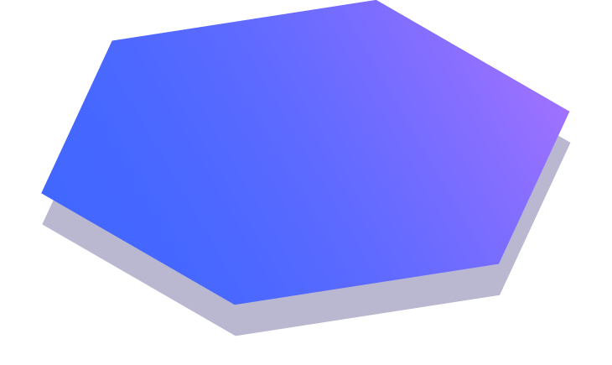
3. Generasi IC (1965 – 1971)
Fakta – fakta :
Terdapat IC (Transitor, resisitor, dan kapasitor)
Lebih cepat dan efisien.
Harga yang cukup murah.
Komputer yang pertama kali menggunakan monitor dan keyboard.
Ciri – Ciri :
Kapasitas memori lebih besar
Menggunakan terminal visual display.
Memiliki performa yang lebih cepat
Peningkatan software

Slide 14
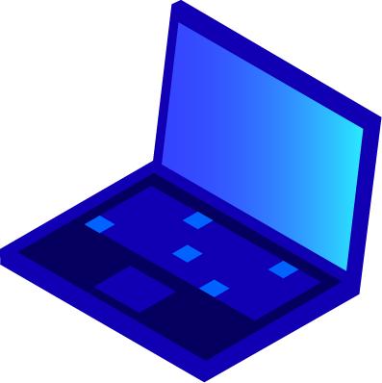
4. Microprosessor (1971 – Sekarang)
Fakta – Fakta :
1971, pertama kali dibuat oleh IBM
1984 perusahaan Apple merilis Macintosh.
Tampilan monitornya masih menggunakan satu warna (green color).
Dikembangkan sebuah chip sebagai memori komputer.
Pada generasi ini istilah PC mulai muncul.
Ciri – Ciri :
Dapat menggunakan large scale integration (LSI)
Sudah dikembangkan dengan memakai semikonduktor dan mikro prosessor yang berbentuk seperti chip untuk memorinya
Dipasarkan juga pada sector perorangan

Slide 15
5. Generasi AI (Masa Depan)
Fakta – Fakta :
Memiliki kecerdasan buatan sehingga dapat melakukan input dengan lebih baik.
Dapat menginput bahasa yang digunakan sehari-hari, menyesuaikan keadaan dan mempelajari lingkungan sekitar.
Dikembangkannya intel dan microsoft yang diprakarsai oleh Bill Gates.
Ditandai dengan munculnya smartphone, tablet, netbook dan masih banyak lagi.
Munculnya LSI (Large Scale Integration) yang memadatkan ribuan microprosessor.
Ciri – Ciri :
Komputer masih menggunakan teknologi LSI, namun akan banyak mengalami proses pengembangan
Memiliki fitur yang terus berkembang setiap tahunnya dalam pemrosesan informasi
Komputer memiliki kemampuam untuk mendengar, berbicara, melihat dan bahkan bisa memberikan kesimpulan layaknya manusia.

Slide 16
KOMPUTER MASA DEPAN
16
16

Slide 17
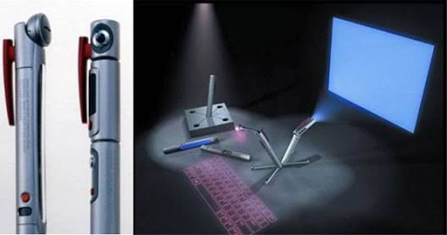
Komputer Pena
Kelemahan perkembangan IT tentang komputer pena : • Mudah hilang karena bentuknya seperti pena pada umumnya • Penjualan spearpart atau suku cadang sulit di dapatkan • Mahal • Kemampuan terbatas • Butuh Lokasi dan situasi yang mendukung
Komputer berukuran pena dapat diatur untuk menggantikan yang ada PC dan laptop dalam waktu dekat.
Namun perangkat tersebut belum tersedia untuk konsumen sampai sekarang.
Keunggulan perkembangan IT tentang komputer pena : • Mudah dibawa dan tidak berat • Teknologi canggih • Praktis dan efektif

Slide 18
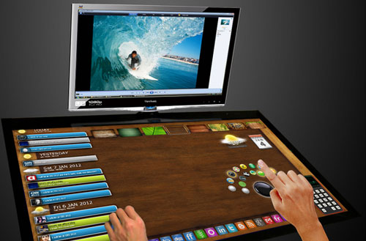
Komputer Meja Masa Depan
Dipenghujung tahun 2011, Microsoft membuat sebuah terobosan dengan teknologi yang diberi nama Microsoft Surface.
Sebuah kombinasi antara meja, komputer, kamera, serta touch sensivity berukuran sebesar yang memungkinkan pengguna untuk berinteraksi untuk berbagai aktivitas.
Fitur multi sentuh merupakan perpaduan dari teknologi perangkat lunak dan perangkat keras komputer yang memungkinkan seorang pengguna atau banyak pengguna untuk mengoperasikan komputer dengan menggunakan gerakan - gerakan tangan atau obyek lain di atas permukaannya (surface).

Slide 19
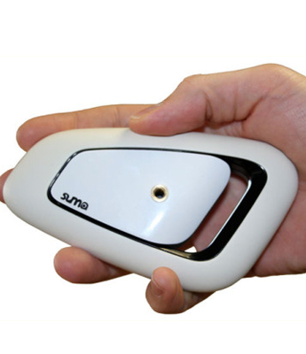
Mouse masa depan yang bisa mengontrol dunia 3D
Terinspirasi oleh aplikasi dan games 3 dimensi (3D), perusahaan teknologi Cambridge Consultans menciptakan sebuah tetikus (mouse) yang mendukung program 3D.
The Suma merupakan konsep masa depan Mouse futuristik yang dioperasikan dengan cara menggenggam, kemudian mengklik, diputar hingga memperbesar layar hanya menyentuh sisi mouse ke atas atau ke bawah dengan ibu jari.

Slide 20
Thanks!

